Slide 1
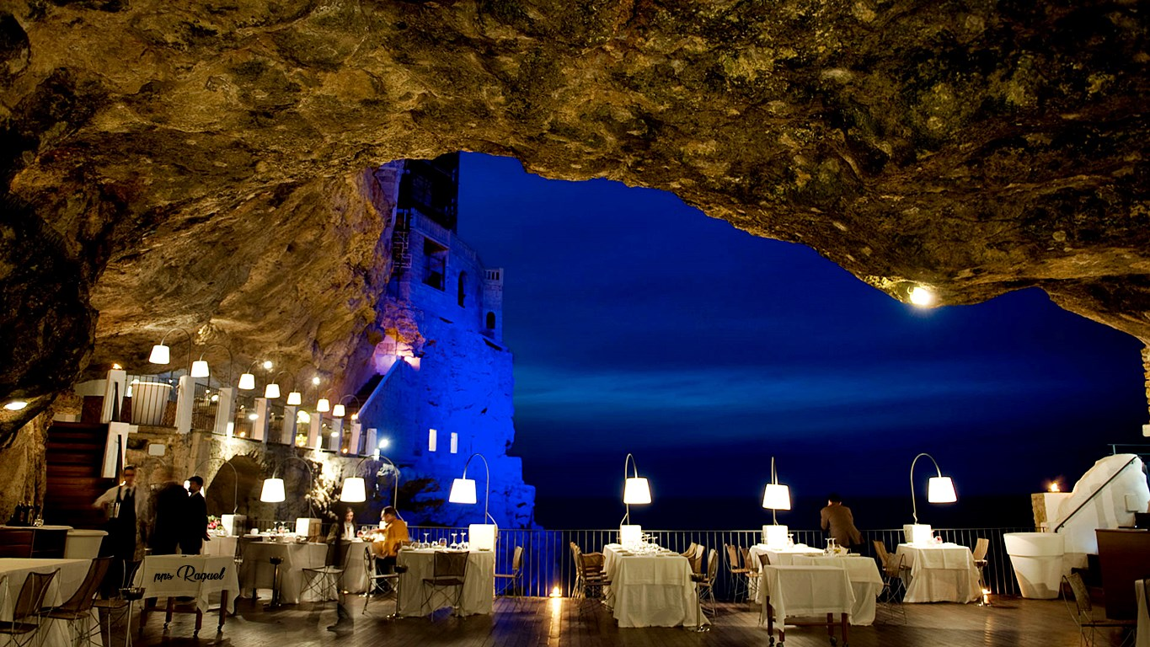




Slide 2



Tallado en la roca, con vistas al mar Adriático, el 'Ristorante Grotta Palazzese Polignano a Mare está situado en un impresionante escenario de rocas y cuevas que han cautivado a los visitantes desde la antigüedad.
En la urbe de Polignano a Mare, en el sur de Italia (provincia de Bari, Apulia), se halla una experiencia gastronómica muy singular. Abierto solo a lo largo de los meses de verano, el restaurante se halla en una gruta arqueada de piedra caliza, mirando cara el cara el mar. El restaurante es una parte del hotel Grotta Palazzese ubicado encima.
Polignano a Mare es una bella urbe medieval compuesta por calles angostas y casas blancas construidas sobre escarpados barrancos con grutas naturales. La gruta de la que toma su nombre el hotel, “Cueva Palazzese”, está en un promontorio ubicado a veinticuatro metros sobre el nivel del mar.

Slide 3
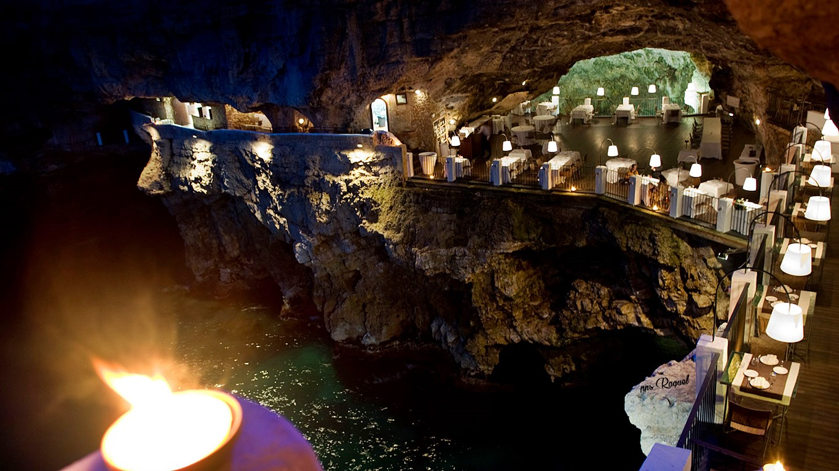

Slide 4
En este excelente entorno va a poder disfrutar de una exquisita cena mientras observa de que manera el mar golpea las rocas. Este excepcional restorán ofrece deliciosos platos de enorme calidad acompañados de fantásticos vinos internacionales y locales.
Polignano a Mare es un pequeño pueblo italiano con una historia larga y también intensa, más, incluso pese a los vestigios de esa historia que se han preservado durante los siglos, su magia radica más en su orografía y sus piedras naturales que en las talladas y construídas.
La pequeña localidad se erige en un barranco, sobre una vertiente rocosa que luce y esconde cuevas naturales al lado del mar Adriático; se trata de un pueblo de calles serpenteantes pavimentadas en piedra blanca que a la vuelta de cada esquina miran al mar desde los rincones medievales que preservan. Es un sitio para pasearlo y para cenar en sus trattorías con vistas al mar y sentir bajo tus pies los siglos de historia que allá ocurrieron; es asimismo un sitio para navegarlo descubriendo las grutas y cuevas que lo mantienen. Es el destino ideal para instalarte unos días y descubrir desde allá la costa adriática de Italia.

Slide 5
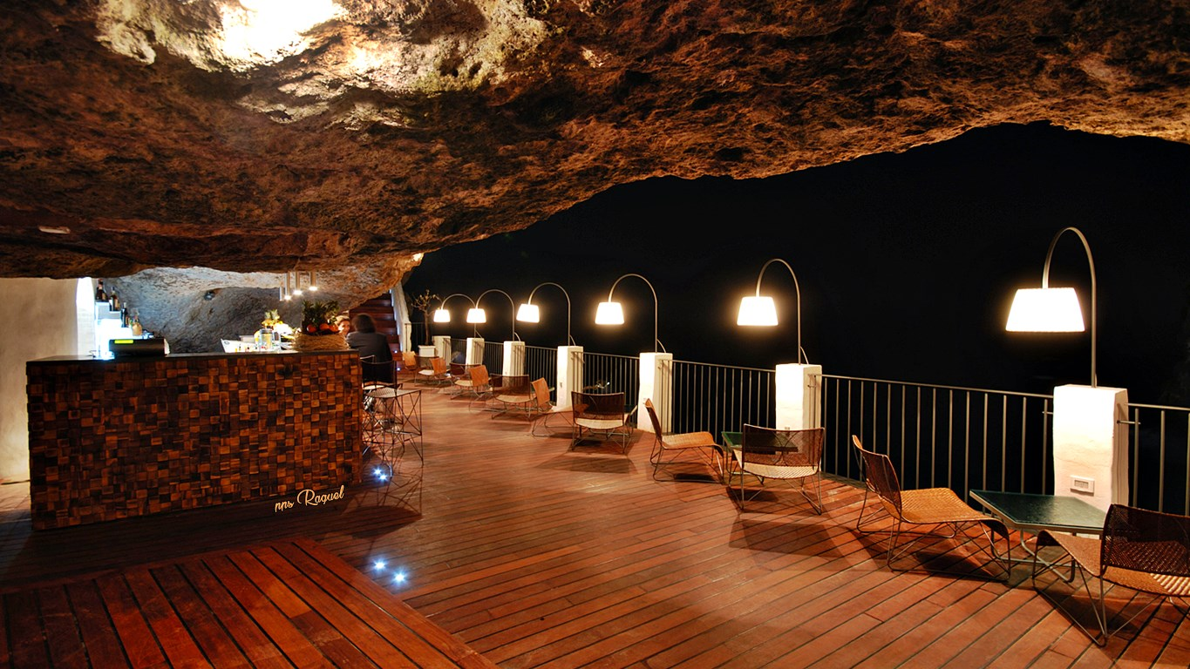

Slide 6
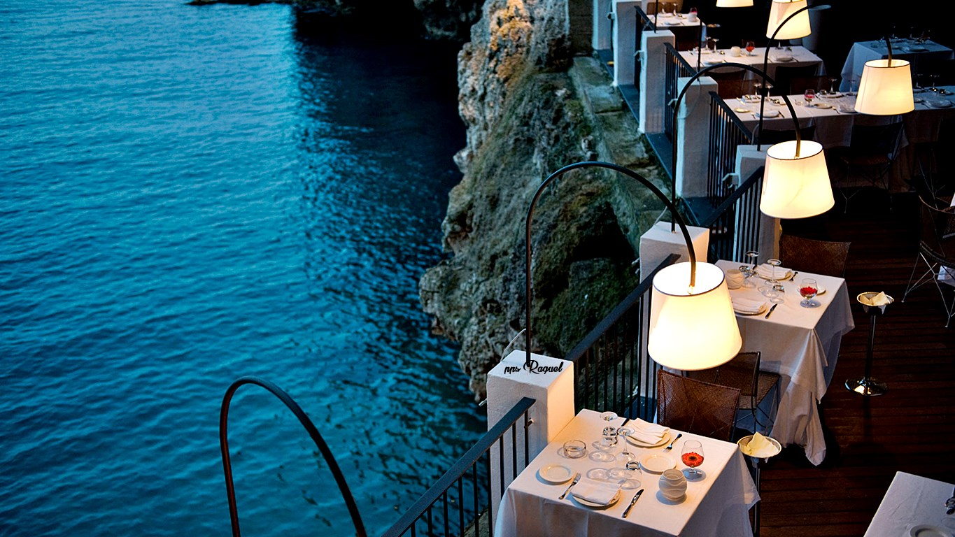

Slide 7
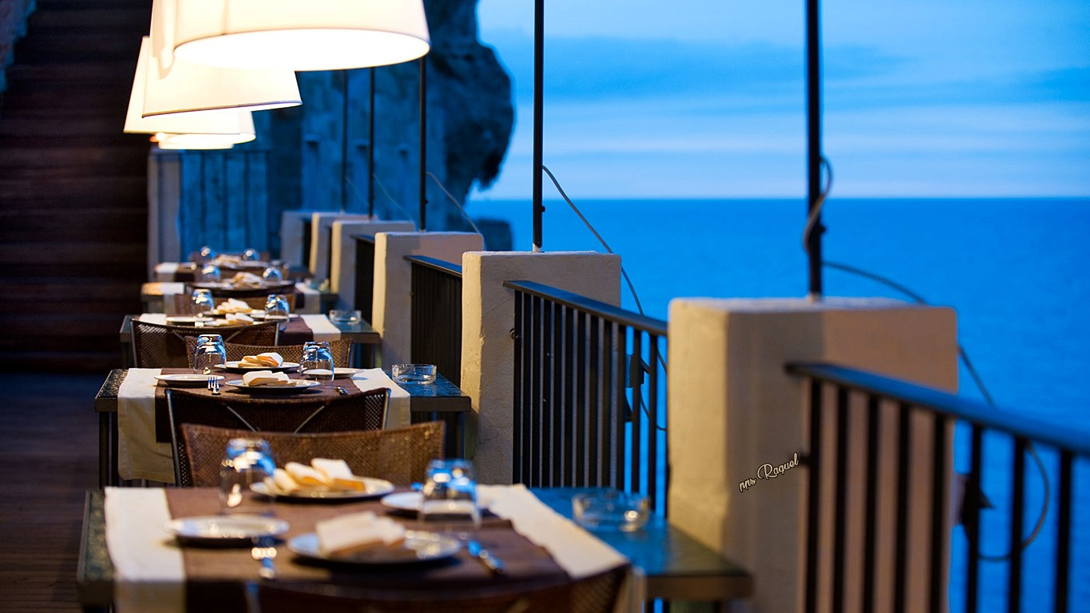

Slide 8
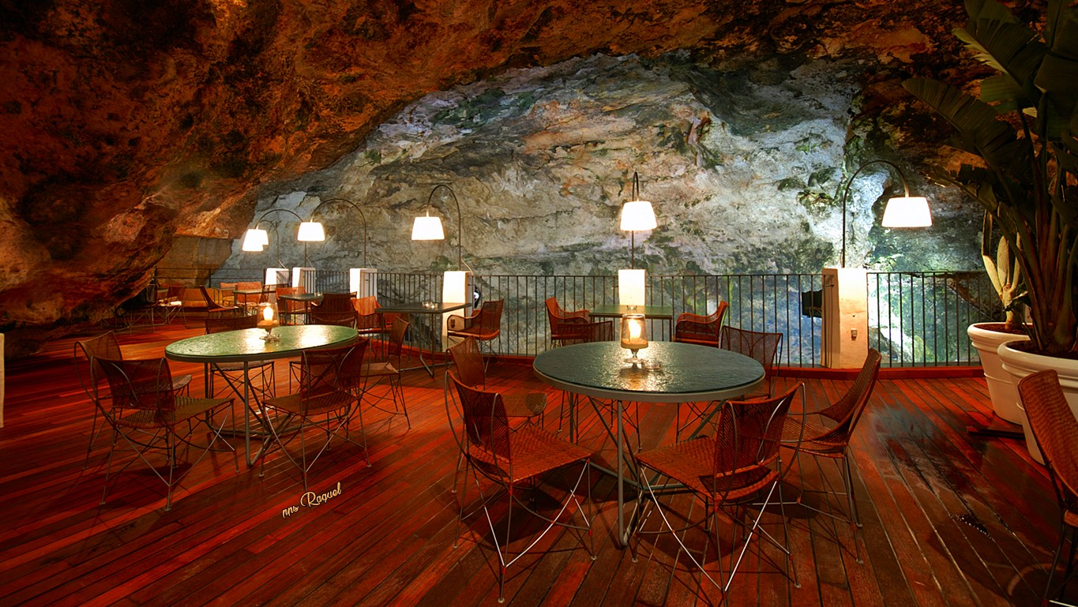

Slide 9
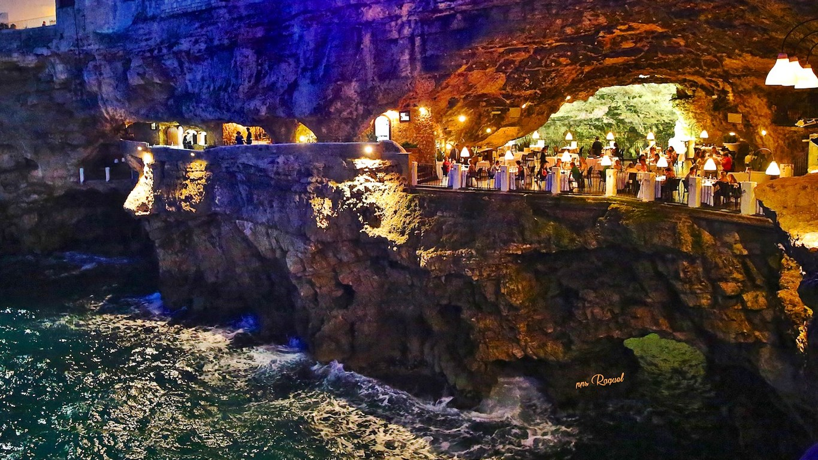

Slide 10
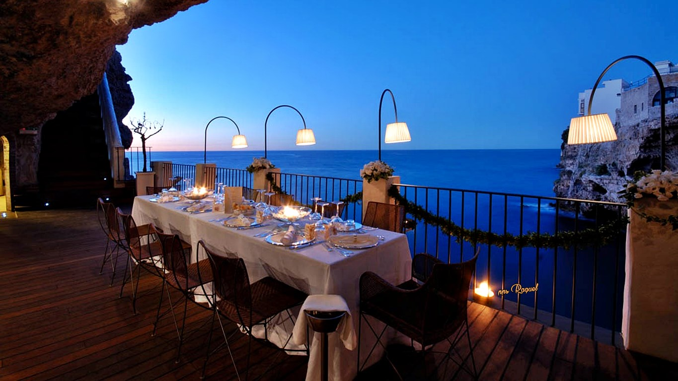

Slide 11
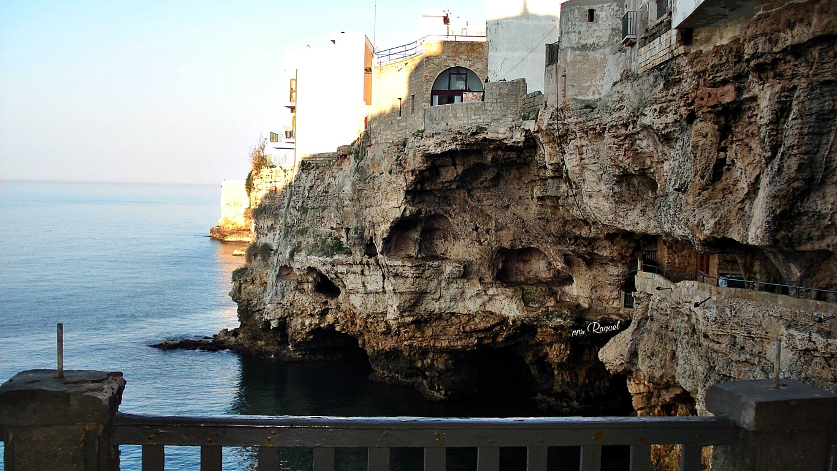

Slide 12
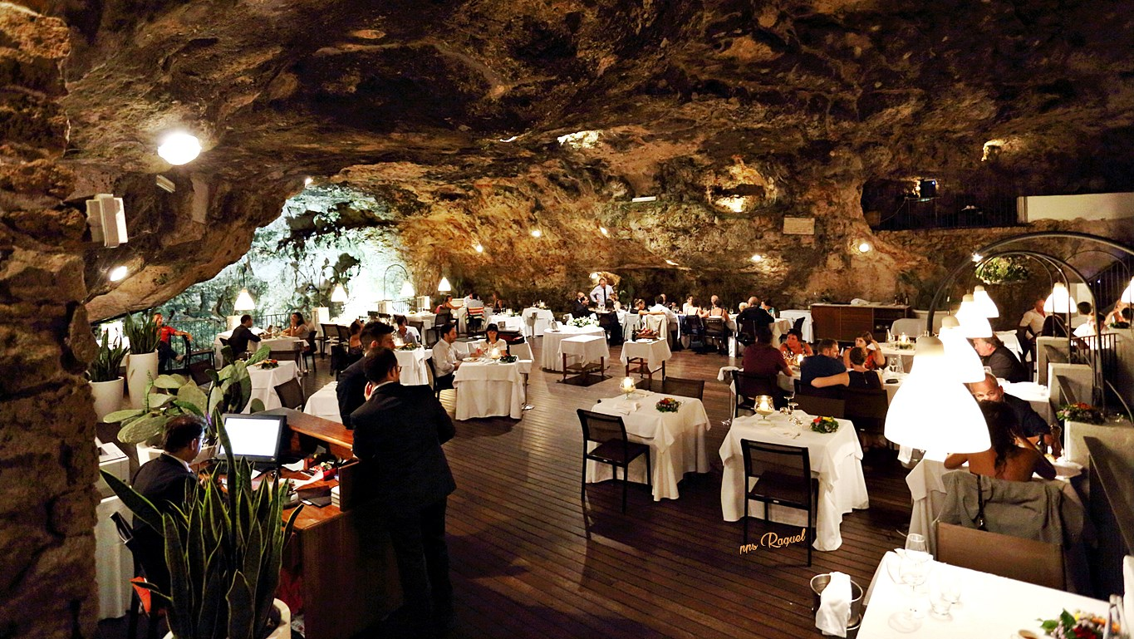

Slide 13
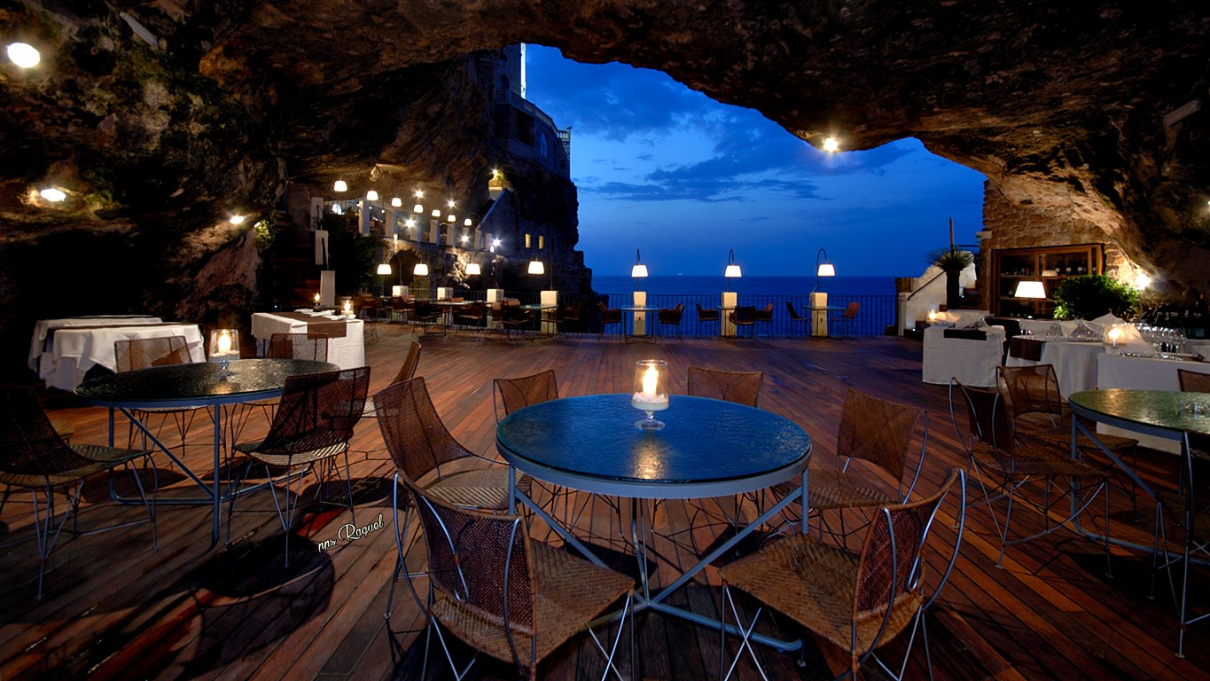

Slide 14
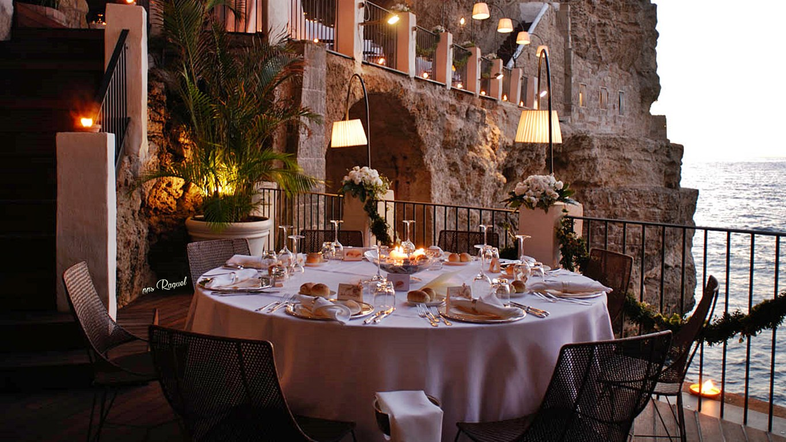

Slide 15
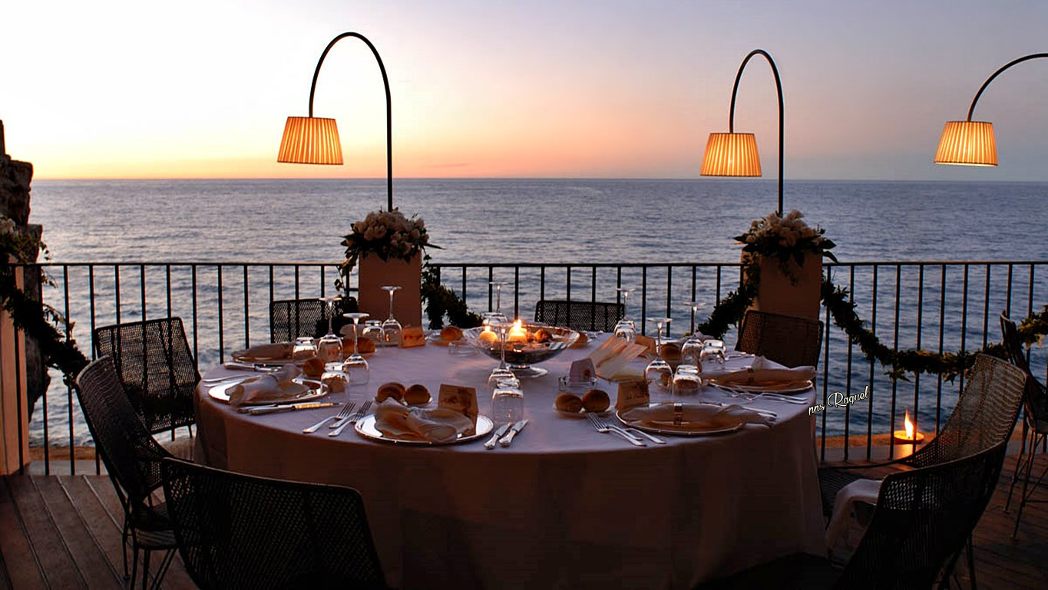

Slide 16
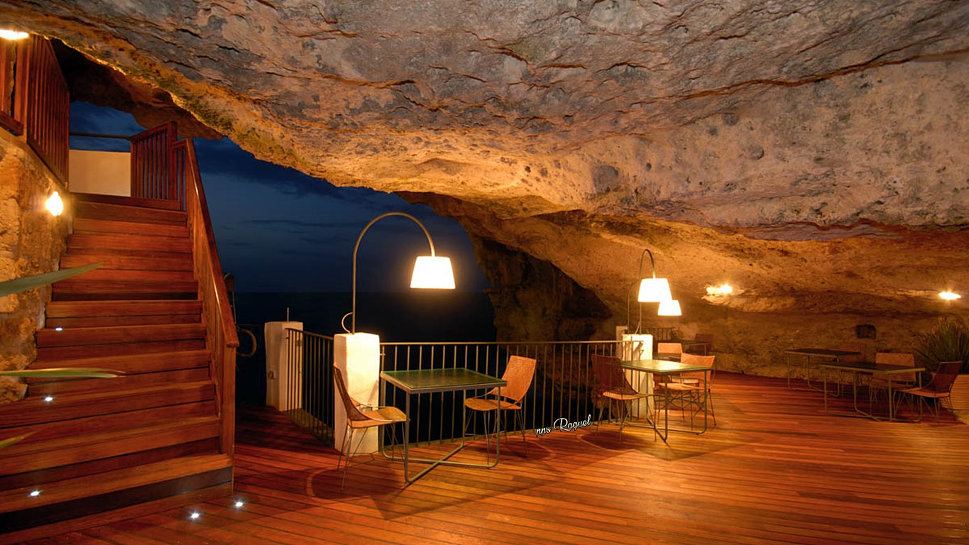

Slide 17
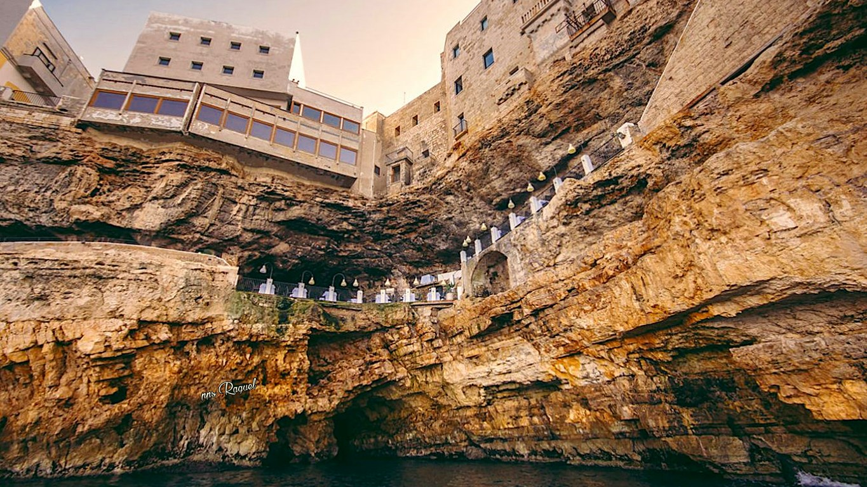

Slide 18
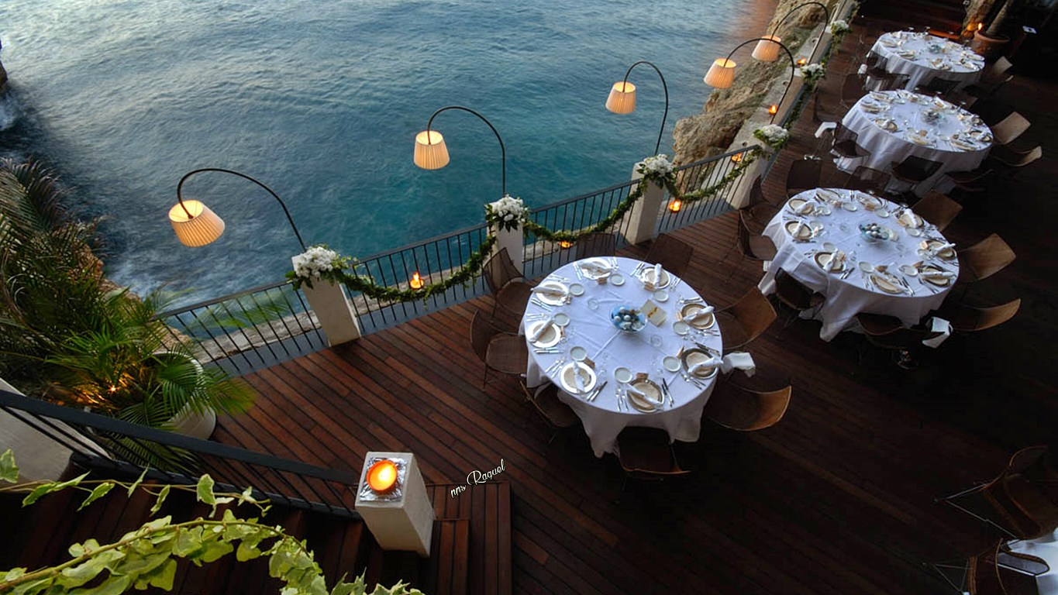

Slide 19
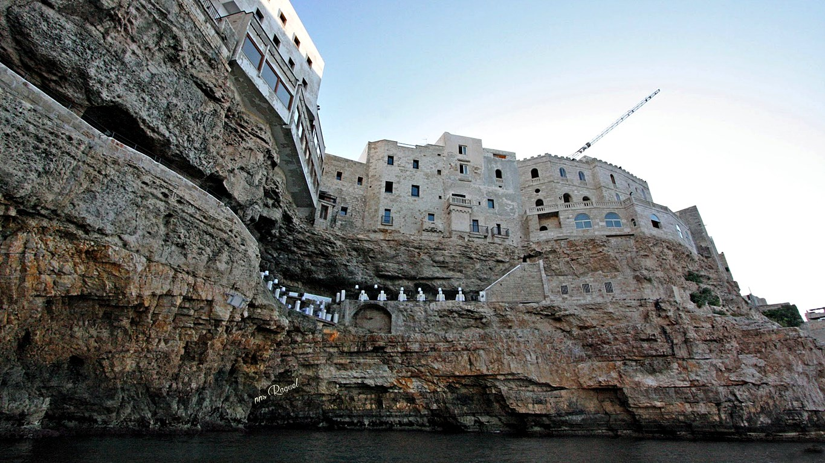

Slide 20
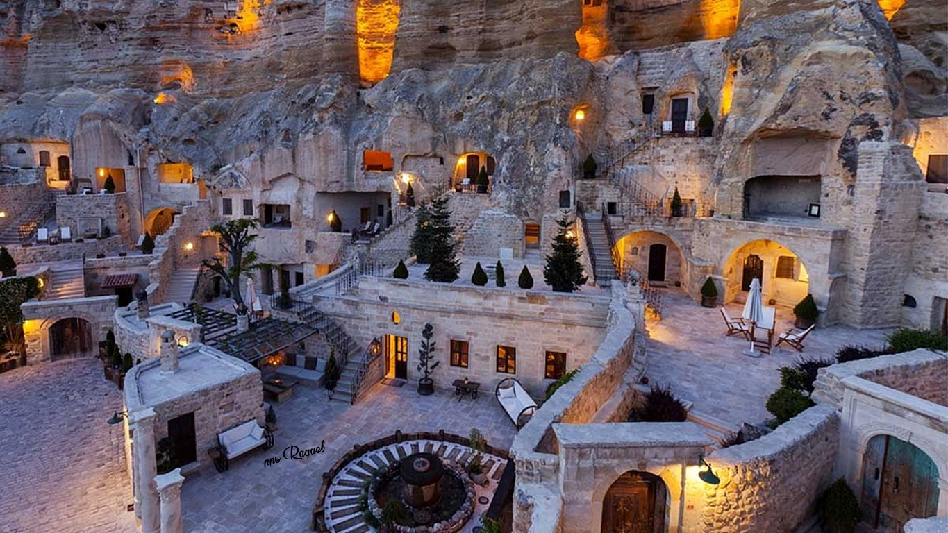

Slide 21
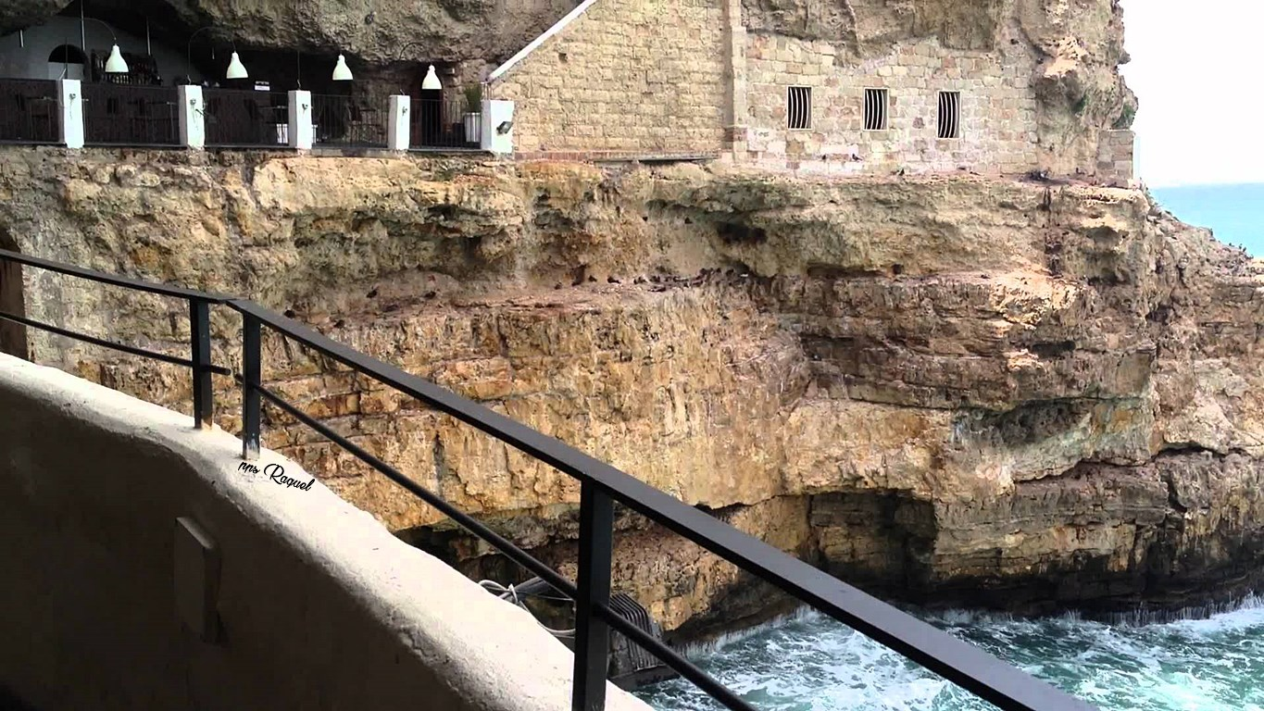


Slide 22









¿Te ha gustado?
Puedes ver más entrando
Aquí
Además puedes recibir powerpoints en tu correo electrónico suscribiéndote aquí:
Esta presentación powerpoint ha sido creada y compartida única y exclusivamente para mispps.com

